Slide 1
반응형 웹 UI 구현 평가

Slide 2
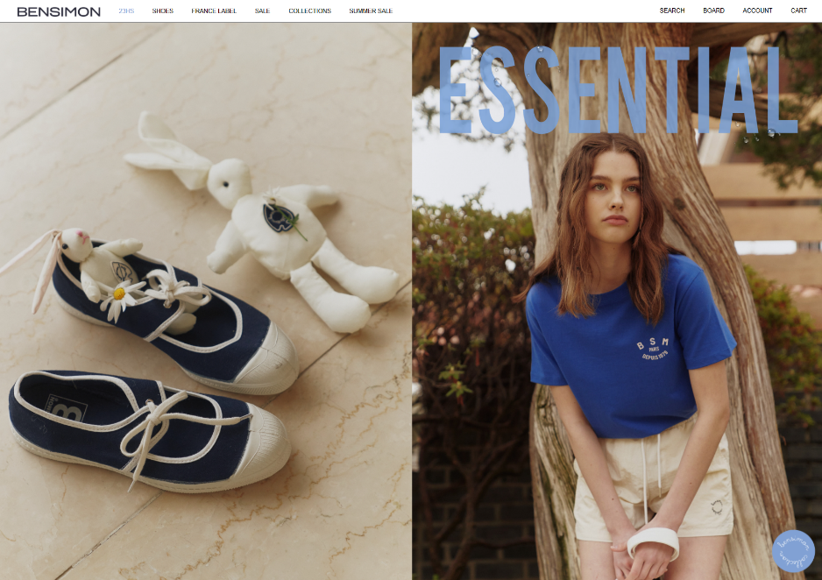
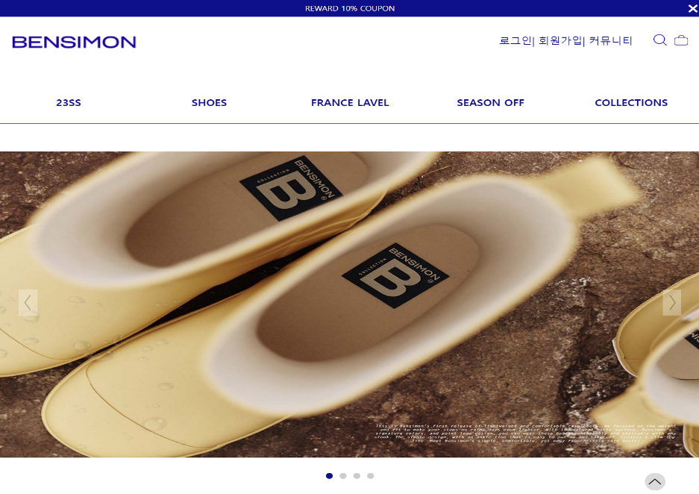
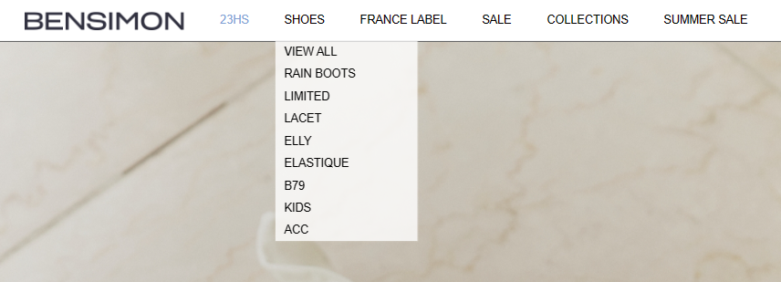
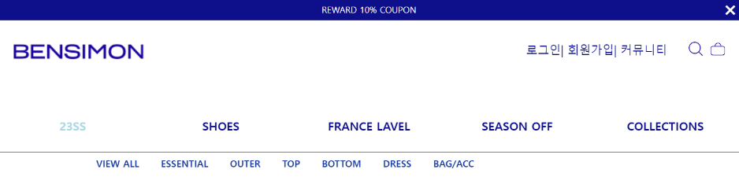
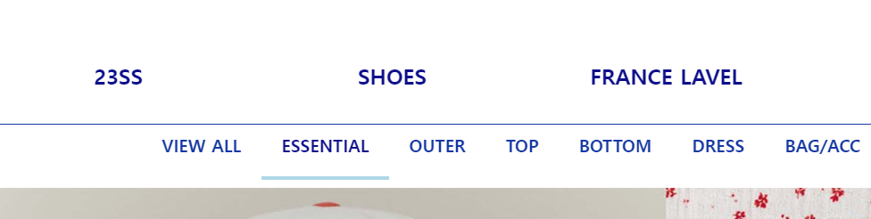
1. 기획의도
1
PC MAIN Before
메인 화면을 빈틈없이 채워 답답한 느낌을 주는 배너 이미지, 그에 비해 좁은 비율로 헤더에 위치해 가독성이 떨어지는 메인 메뉴바
After
가로 와이드풀 슬라이드 이미지로 변경, 한눈에 알아보기 쉽게 여백을 넓힌 메인 메뉴바,
사용자의 메뉴 호버시 포인트 컬러로 사용자의 현 메뉴 위치확인 가능
Before
가독성이 떨어지는 메인 메뉴바
사용자의 편의성을 떨어뜨림.
After
한눈에 알아보기 쉬운 디자인 으로 리뉴얼
호버시 포인트 컬러 언더라인으로 사용자편의성을 높임.

Slide 3
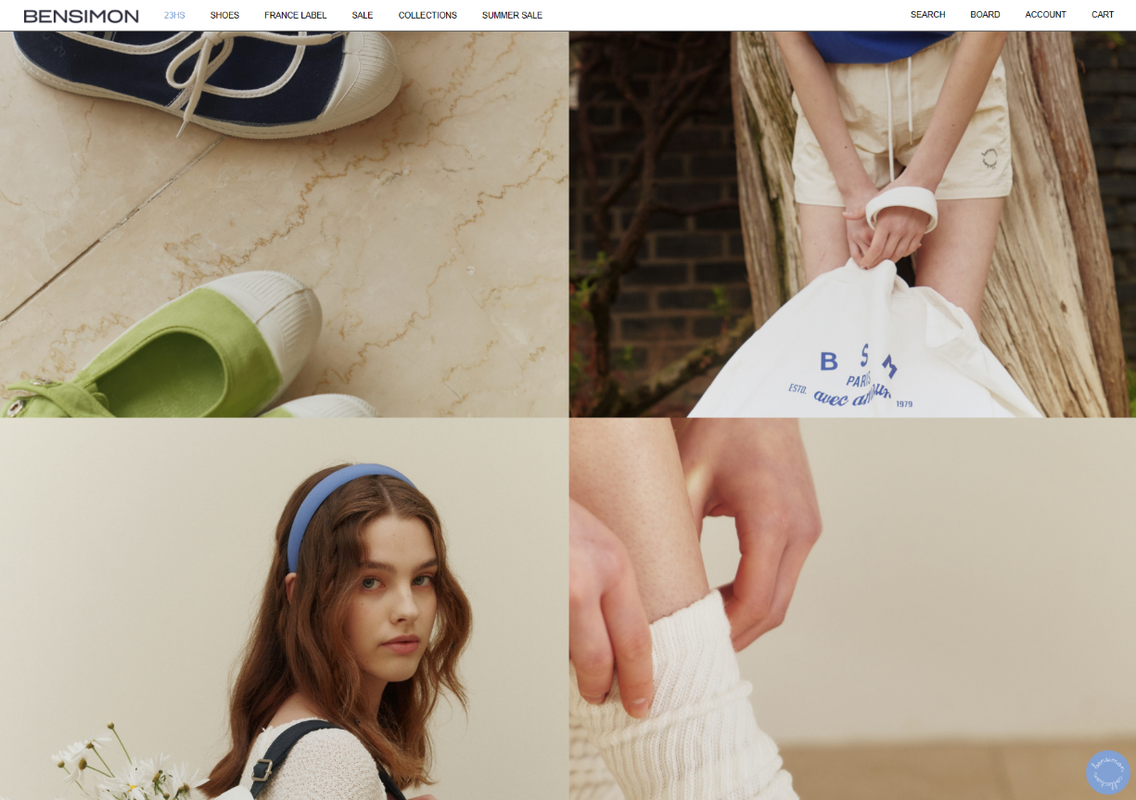
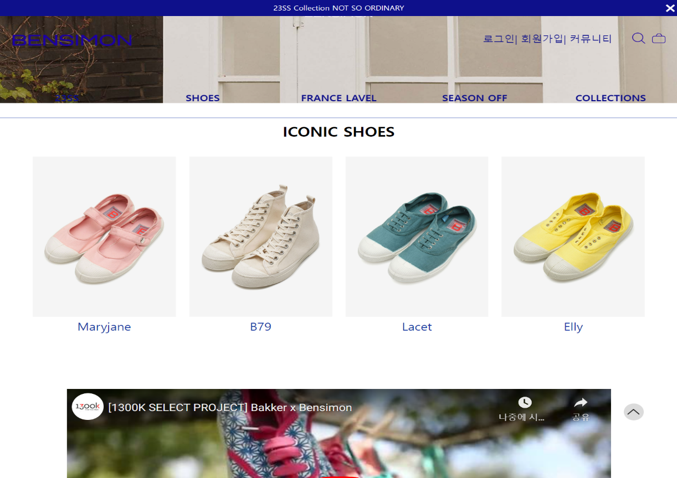
1. 기획의도
2
PC MAIN Before
4분할 배너 이미지로 메인 화면을 빈틈없이 채워 답답한 느낌을 주는 메인 페이지
After
사용자의 니즈에 맞춘 제품군과 sns 홍보 영상 등으로 레이아웃 디자인 리뉴얼, 메인 페이지에 리듬감을 줌.
Before
4분할 풀 배너 이미지
여백 등의 여유가 없어 다소 답답한 느낌을 줌
After
여백을 준 레이아웃 디자인 리뉴얼
메인 페이지에 여유와 리듬감을 줌

Slide 4
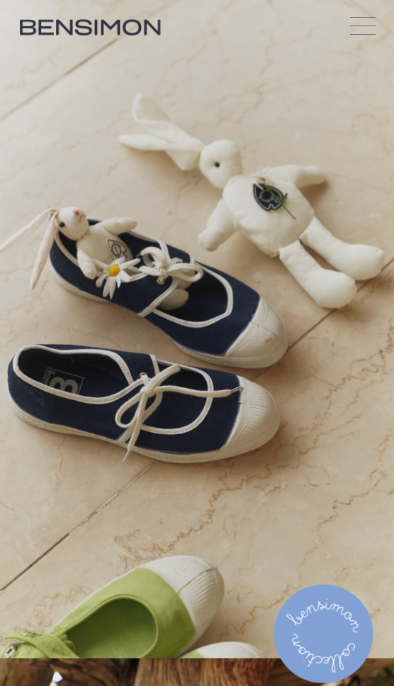
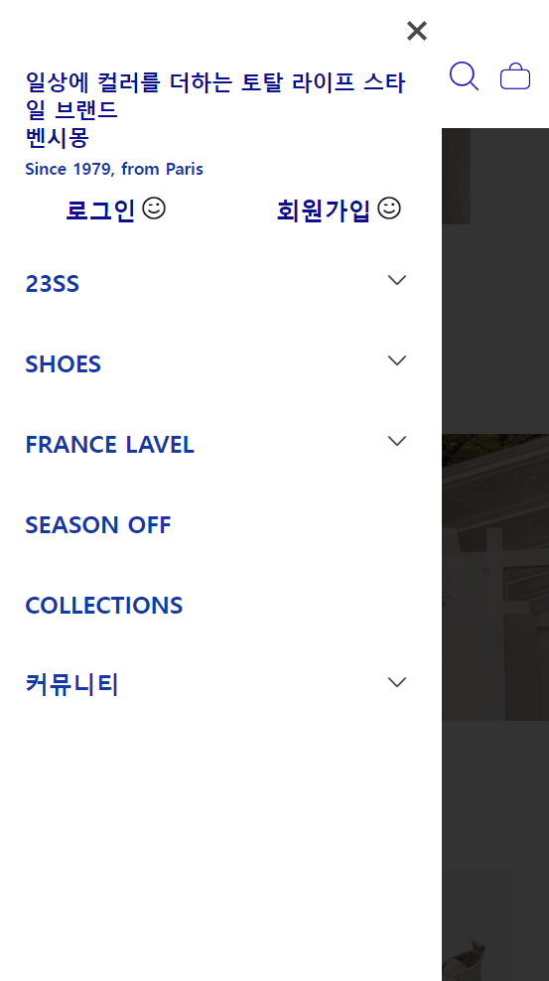
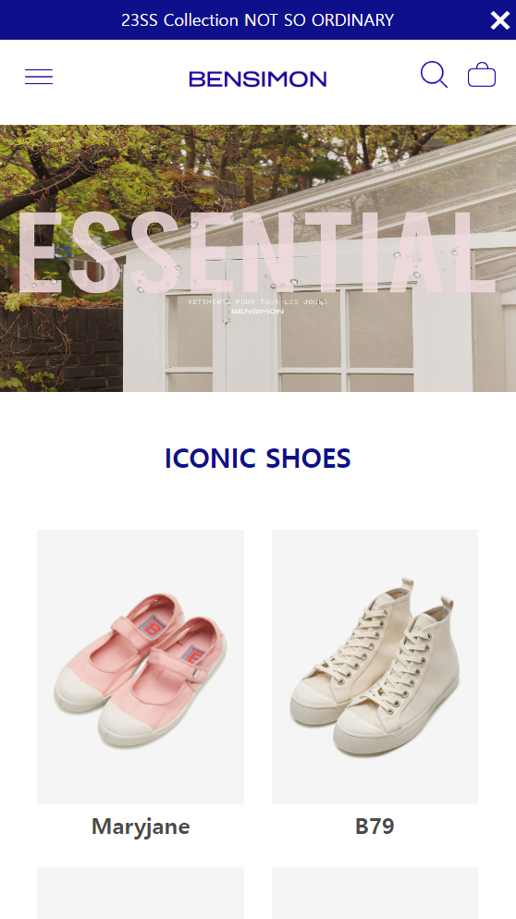
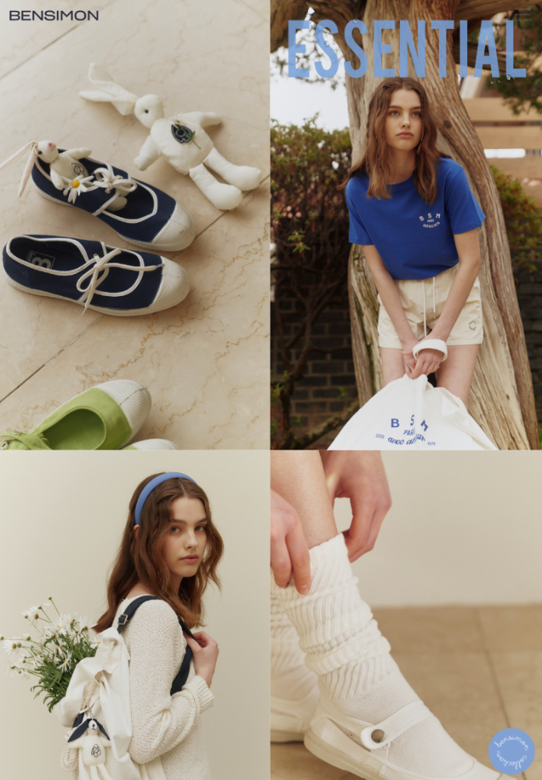
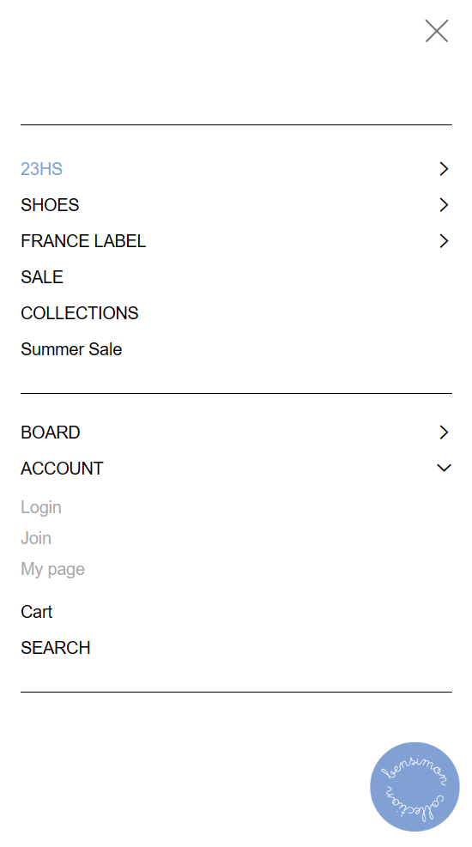
1. 기획의도
3
Tablet | Mobile MAIN Before
배너 이미지에 가려져 직관적으로 보이지 않는 햄버거 메뉴와 사용자 편의 메뉴들
After
메인 헤더에 아이콘 배치, 사용자 편의 메뉴들을 상단으로 배치하여 사용자 편의성을 높임
Before
눈에 보이지 않는 사용자편의 메뉴들
After
직관적으로 배치

Slide 5
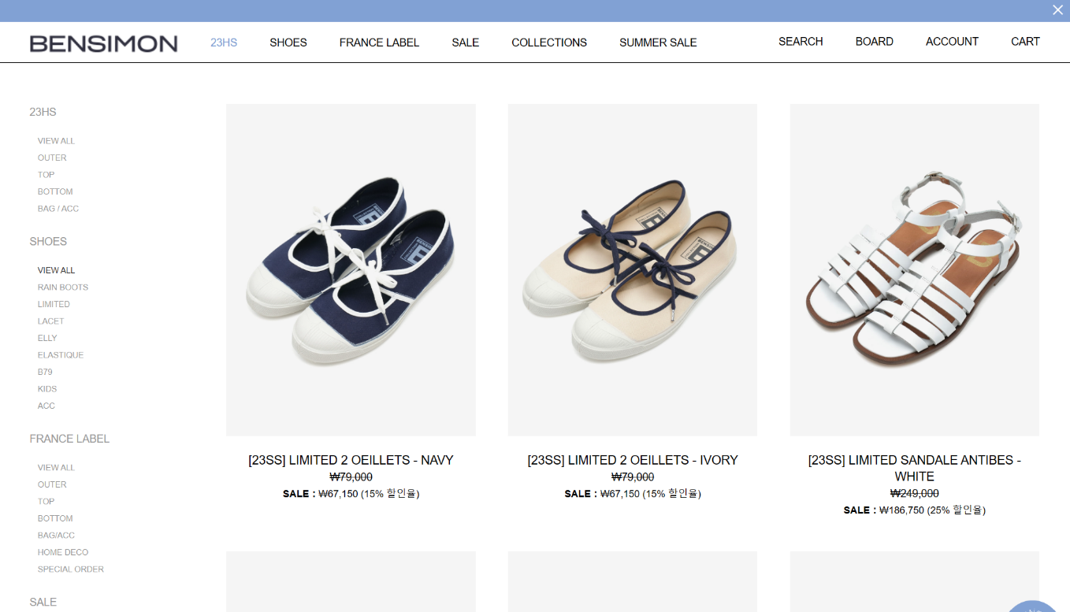
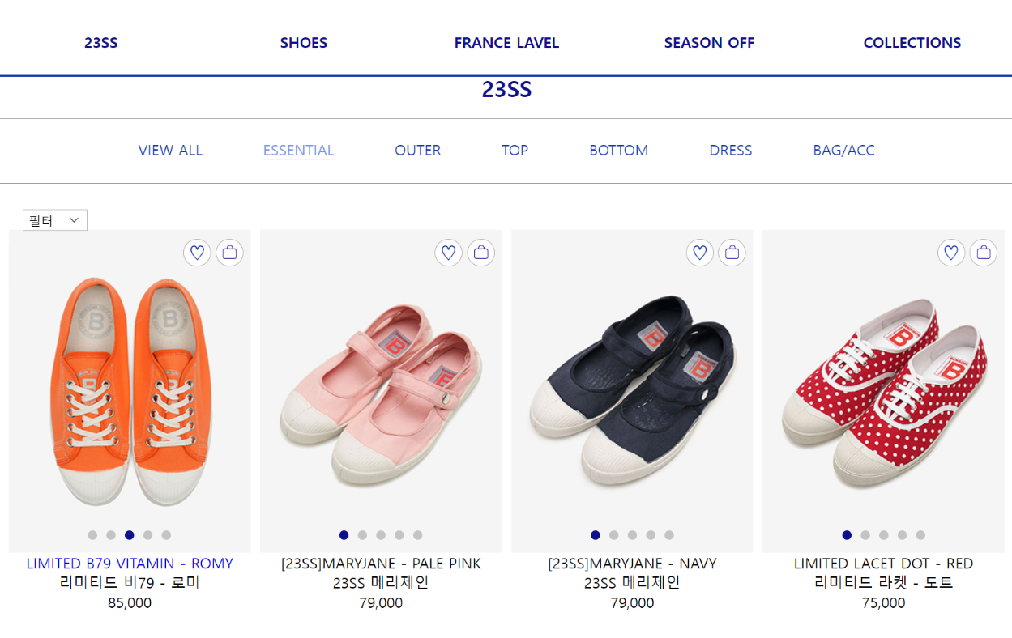
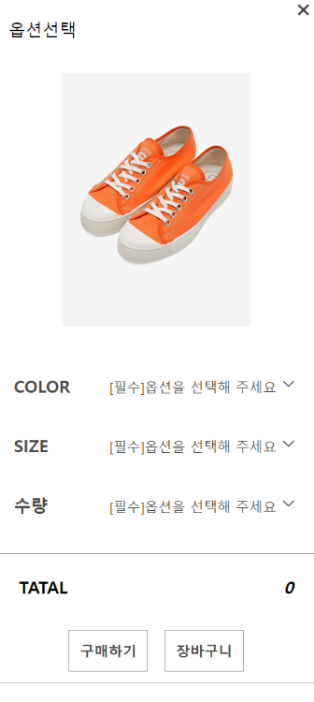
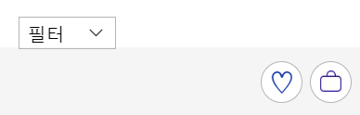
1. 기획의도
4
PC SUB Before
헤더 메뉴 중복 배치, 불필요하게 모두 펼쳐져 보여지는 메뉴들
After
메인 서브 페이지에서 상품 상세 이미지 제공 및 필터, 관심등록, 바로구매 등 편의메뉴 배치, 사용자의 웹 피로감을 줄임
After
상품 상세 이미지 슬라이드
필터, 관심등록, 바로구매 등 편의메뉴 배치
Before
헤더메뉴 중복배치
불필요한 메뉴 중복배치로 사용자의 웹 사용 피로감 증가

Slide 6
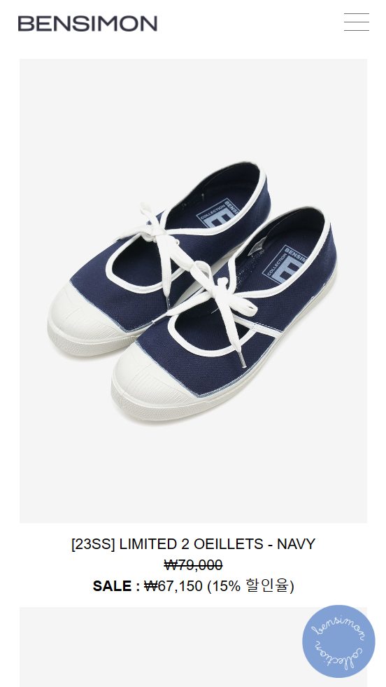
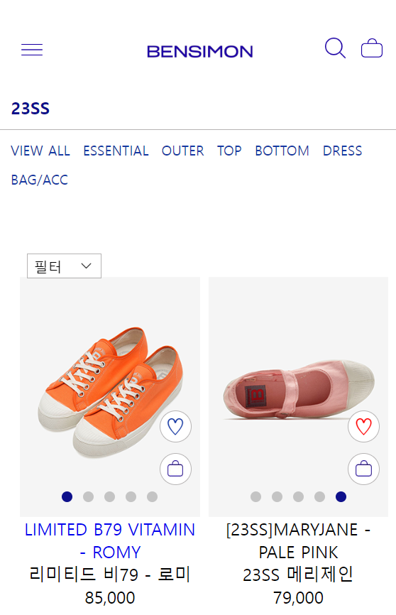
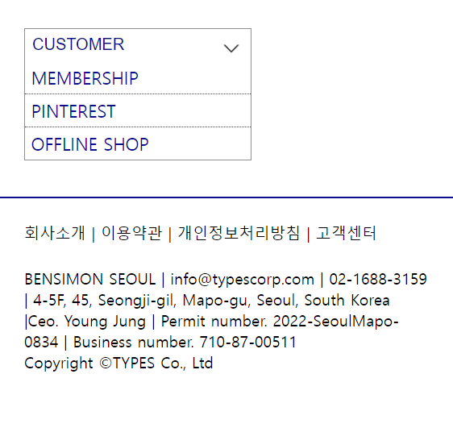
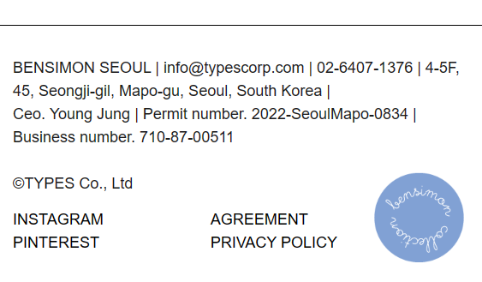
1. 기획의도
5
Tablet | Mobile SUB Before
푸터와 별개의 사용자 편의메뉴를 푸터에 무의미하게 나열하여 혼란발생
After
커스터머 슬라이드 메뉴바를 하단에 따로 배치하여 사용자 편의성을 높임
After
커스터머 슬라이드 메뉴바
필터, 관심등록, 바로구매 등 편의메뉴 배치
Before
목적을 알수 없는 무의미한 메뉴 나열
푸터와 별개의 메뉴를 푸터에 배치하여 사용자의 혼란

Slide 7
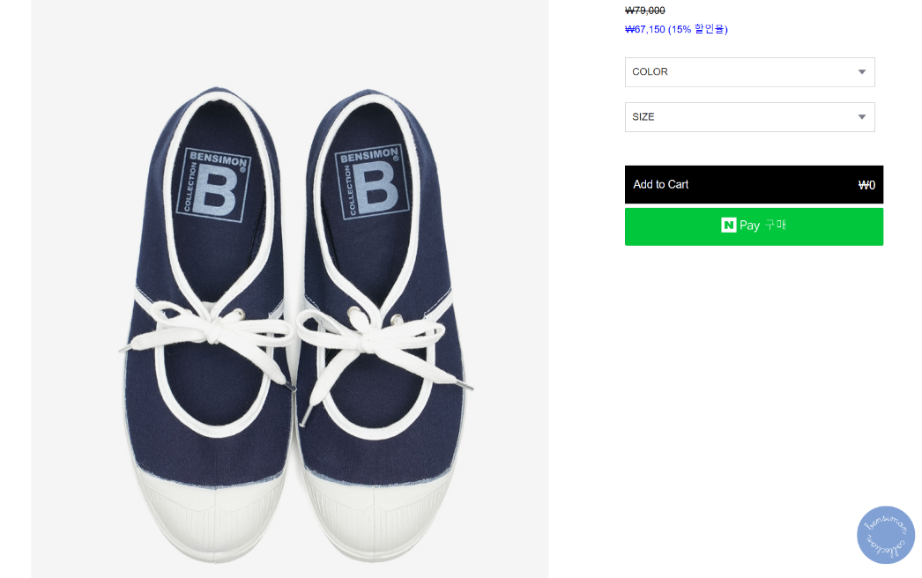
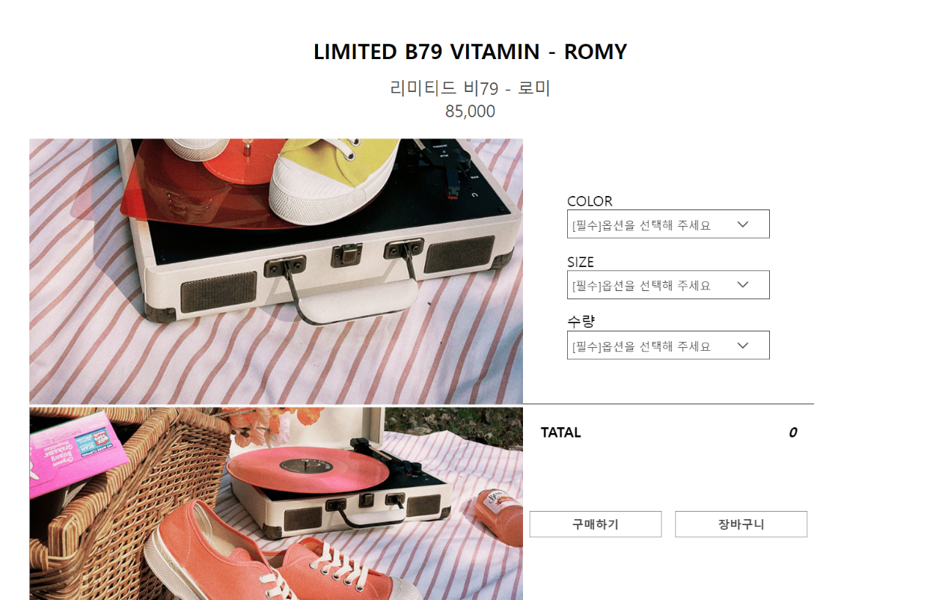

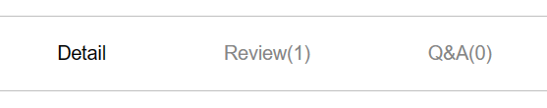
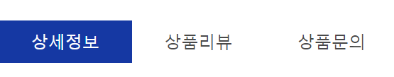
1. 기획의도
6
상품 상세 페이지 Before
사용자의 자율성을 고려하지 않은 이벤트 사용으로 웹 사용 피로감을 높임, 이미지 슬라이드 버튼 클릭 불가능,
상세정보 확인을 위한 스크롤시 주문창 위로 사라짐.
After
중복되는 상세정보 이미지를 없애고 직관적인 정보제공을 위한 리디자인, 주문창을 고정시켜 사용자의 자율성을 높임
After
직관적인 정보제공을 위한 리디자인사용자의 자율성을 높임
Before
사용자의 자율성을 고려하지 않은 이벤트 사용이미지 슬라이드 버튼 클릭 불가능,
스크롤시 주문창 위로 올라감

Slide 8
2. 디자인 컨셉도출
타겟층 : 모던 라이프 스타일을 추구, 워라벨의 균형을 중요시하며, 활동적인 여가생활을 즐기는 3/40대 여성
소재의 지속 가능한 가치를 중요시하며 다양하고 특색 넘치면서도 가장 기본적인 것을 강조하는 라이프스타일 추구
프렌치 헤리티지를 가득담은 유러피안 스타일의 토탈 라이프스타일 브랜드
01
02
03
04
활동적인
프렌치
타임리스
베이직
컬러풀
프렌치 감성의 시크함과 다른 활동적인 이미지를 어필
2차 세계대전 이후, 40여년간의 타임리스 정신을 반영한 프랑스 대표 라이프스타일&슈즈 브랜드 임을 강조
편안하고 지속가능한 가치의
디자인
기본을 강조한 라이프 스타일 추구에 맞는 베이직한 디자인에 특색 넘치는 컬러감으로 차별화

Slide 9
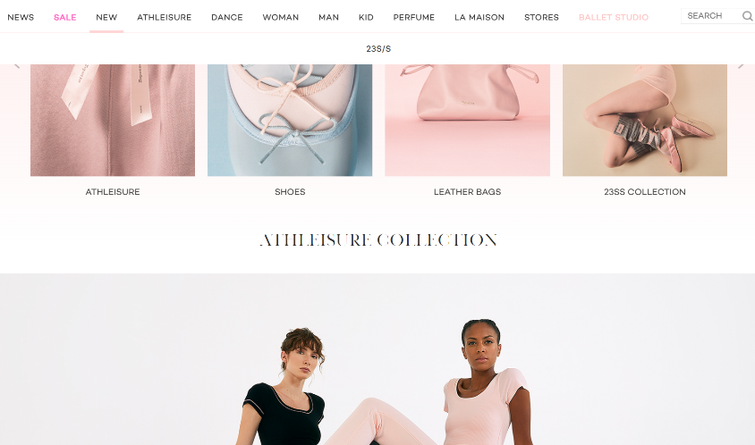
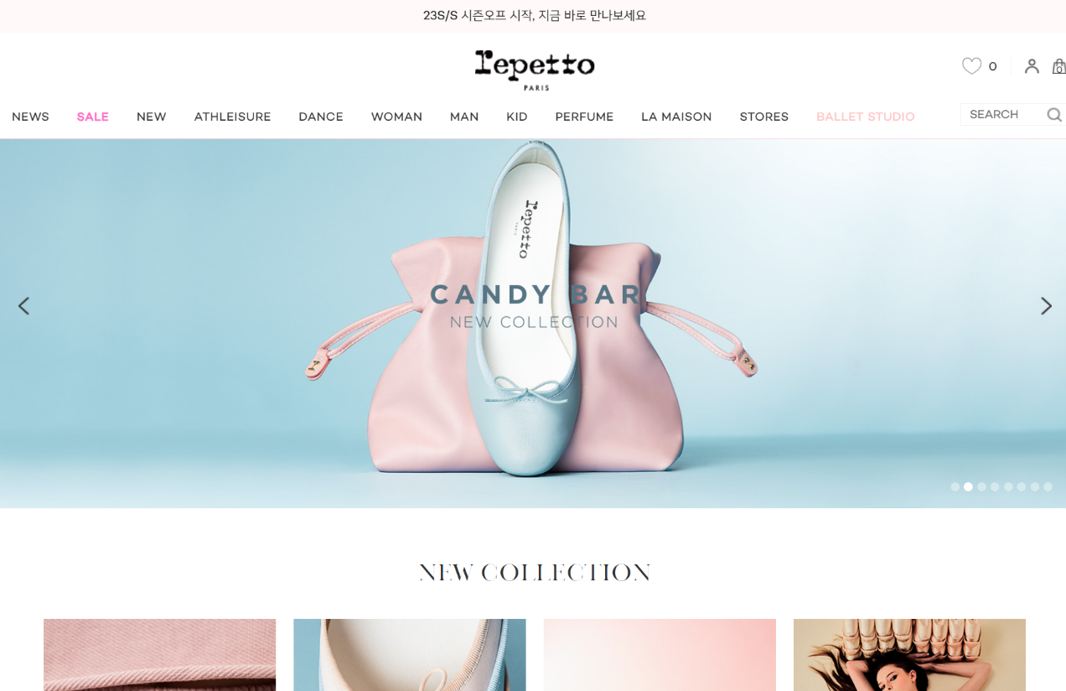
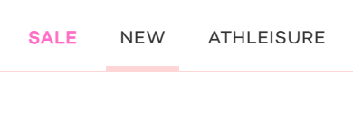
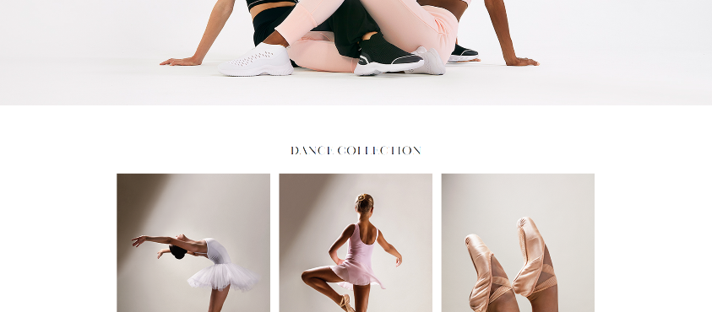
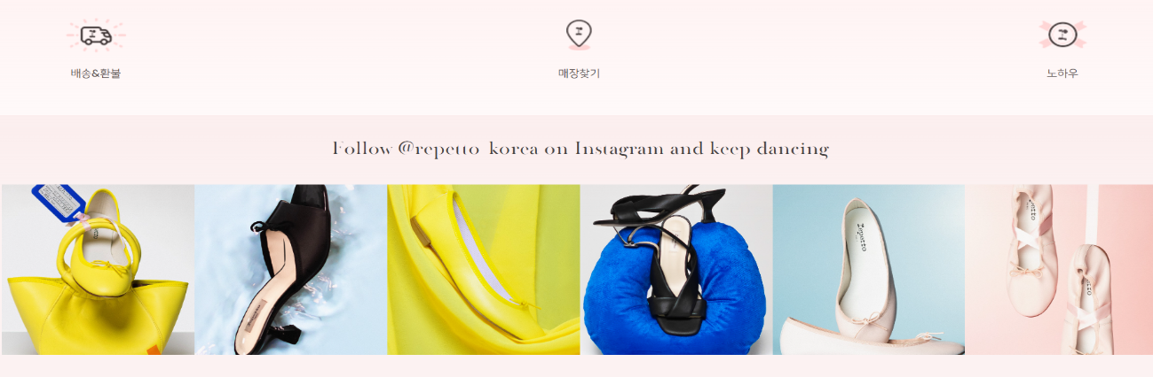
3. 사이트 분석_벤치마킹
1
CONTENTS
레페토 : 레페토 - 공식 온라인 스토어 (repetto.kr)
2
1
3
1
호버시 포인트 컬러 언더라인, 브랜드 컨셉에 맞는 생동감을 주는 배너 슬라이드 이미지
2
슬라이드 타이밍에 맞추어 강약을 준 홈페이지 서브 배너.
3
직관적인 아이콘 사용, sns 레이아웃

Slide 10
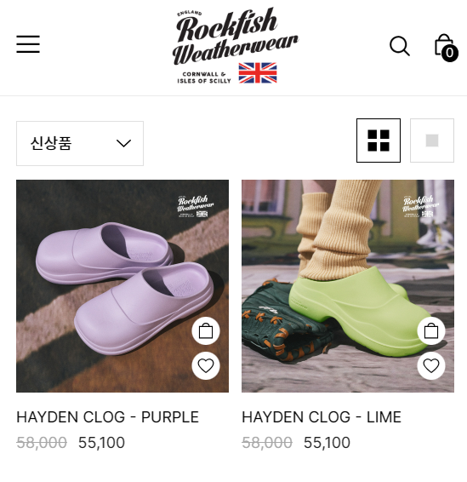
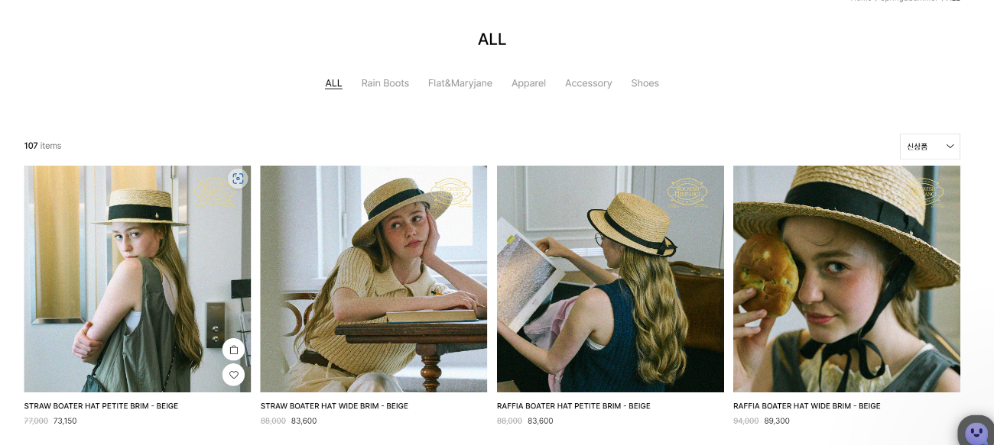
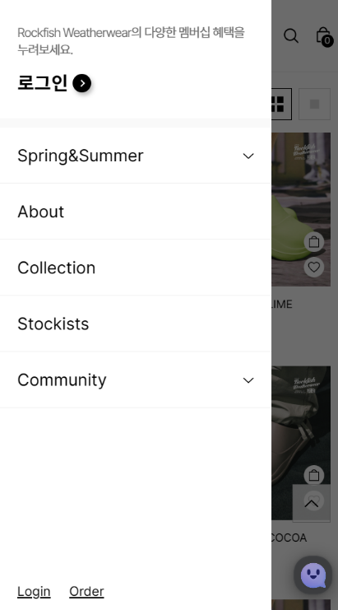
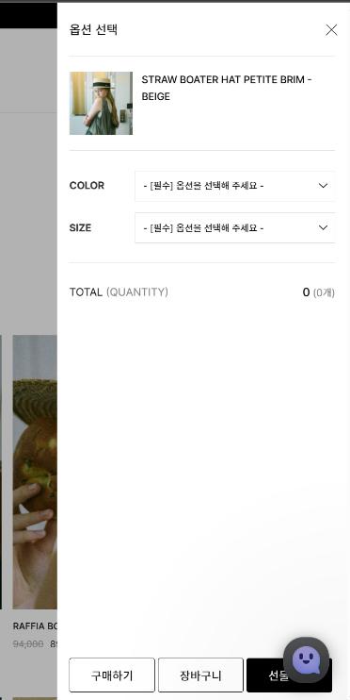
3. 사이트 분석_벤치마킹
2
CONTENTS
락피쉬 : Rockfish Weatherwear (rockfish-weatherwear.co.kr)
1
2
3
1
깔끔하게 한눈에 들어오는 서브메뉴 바, 포토카드를 보는듯한 젊은 감각의 서브배너 이미지
2
반응형에 맞추어 직관적으로 상품을 볼수있는 균형적인 레이아웃 배치와 사용자 편의 메뉴 배치.
3
직관적인 아이콘 사용, 바로구매 기능으로 사용자의 편의성과 자율성 증대

Slide 11
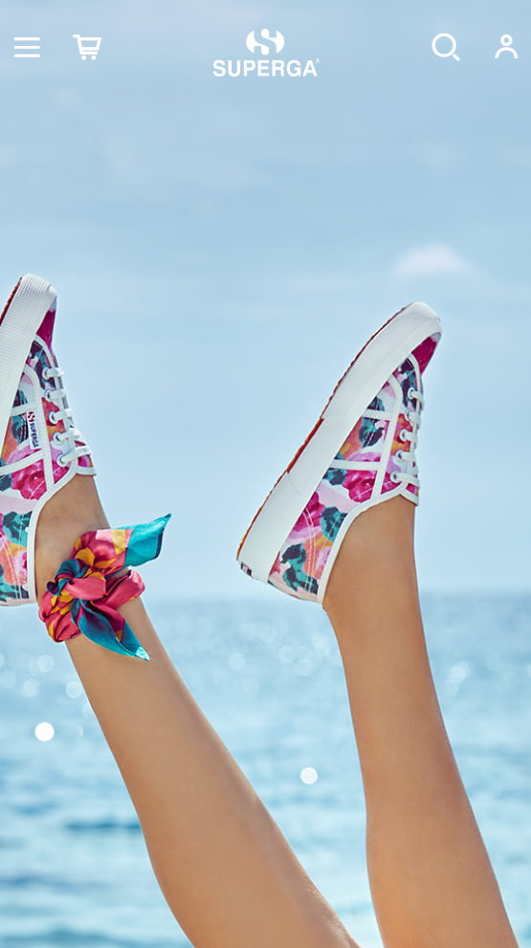
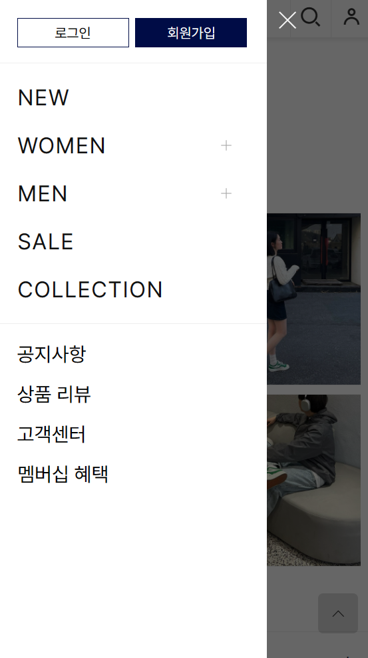
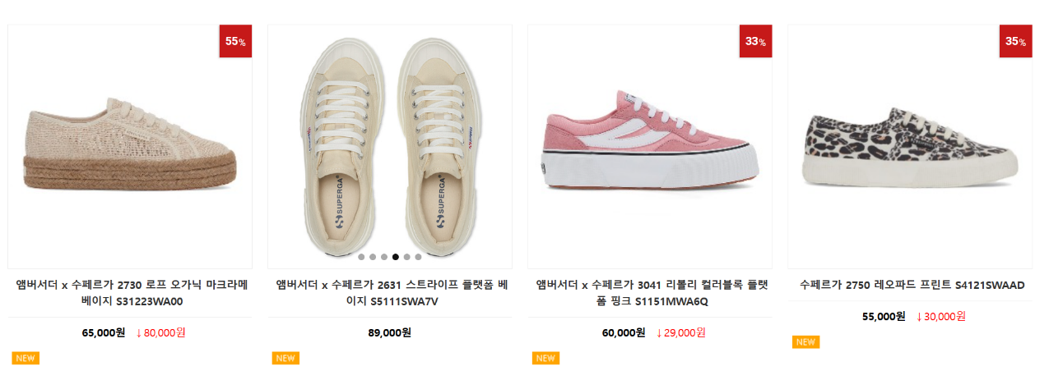
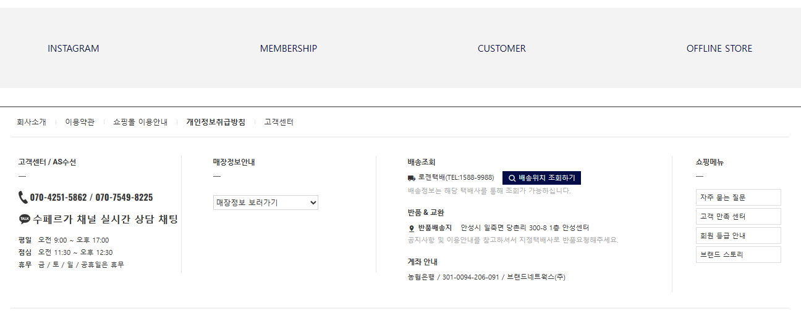
3. 사이트 분석_벤치마킹
3
CONTENTS
3
수페르가 : https://superga.co.kr/
1
2
1
메인 서브페이지에 상품상세이미지 슬라이드를 배치하여 사용자의 편의성과 자율성을 높이고 웹 사용 피로감을 줄임.
2
푸터에 고객센터와 같은 사용자 편의메뉴를 모아두어 편의성을 높임
3
직관적인 아이콘 사용, 세로 풀 와이드 배너 이미지로 모바일 앱의 장점 극대화

Slide 12
4. 정보구조설계
Main
검색 ICON
장바구니ICON
23SS
SHOES
FRANCE LABEL
SEASON OFF
COLLECTION
로그인
회원가입
커뮤니티
VIEW ALL
VIEW ALL
VIEW ALL
NOTIC
ESSENTIAL
B79
OUTER
OUTER
LIMITED
TOP
TOP
LACET
BOTTOM
BOTTOM
ELLY
BAG/ACC
DRESS
ESASTIQUE
HOME DECO
BAG/ACC
KIDS
SPECIAL ORDER
벤시몽(bensimon) https://www.bensimonseoul.co.kr/
ACC

Slide 13

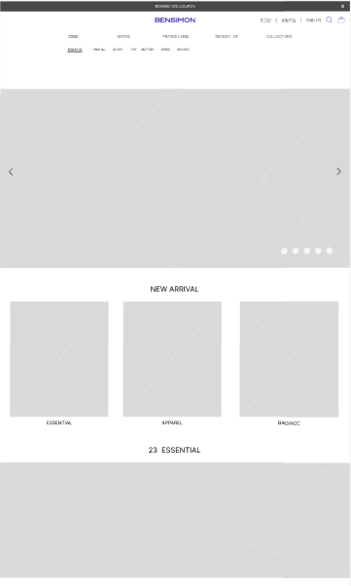
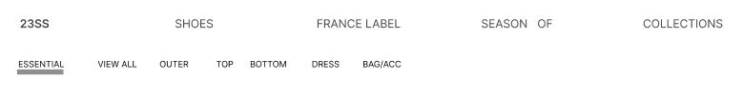
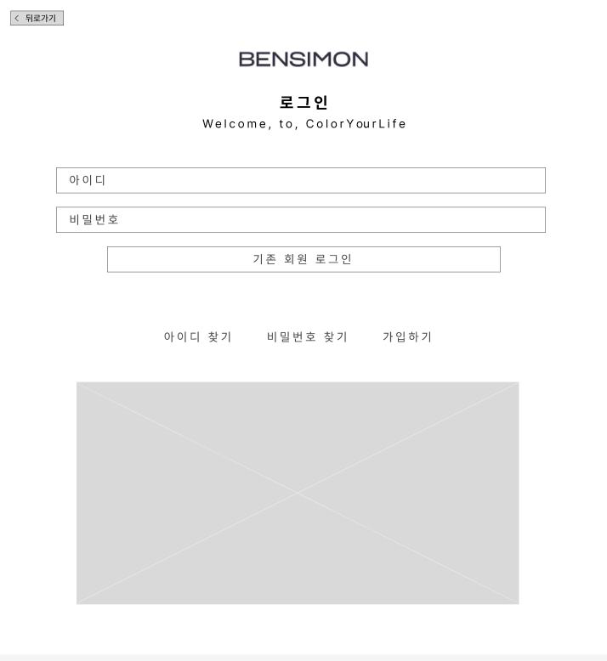
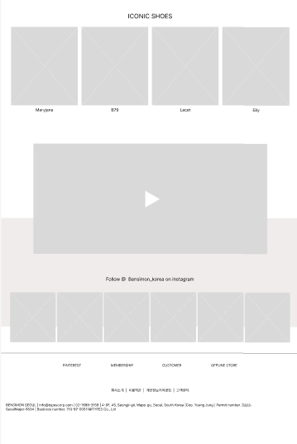
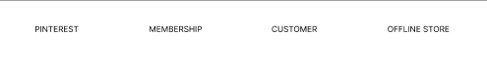
5. 와이어프레임 제작
1
PC Main
❷
❶
메인 메뉴바
1
❸
2
헤더 로그인 회원가입
❻
3
로그인 페이지
4
신제품 서브 배너
❹
5
주력상품 풀 배너
6
자사 아이코닉 제품 배너
7
푸터 커스터머 메뉴 바
❺
7

Slide 14
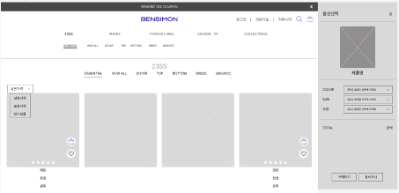
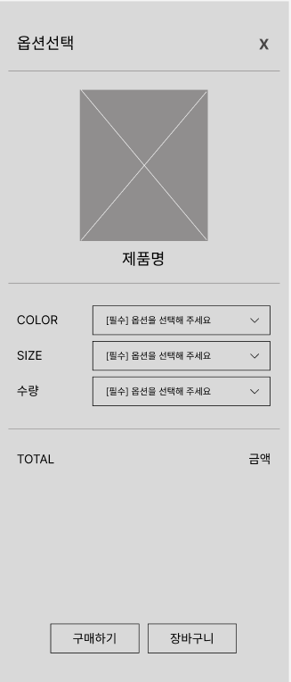
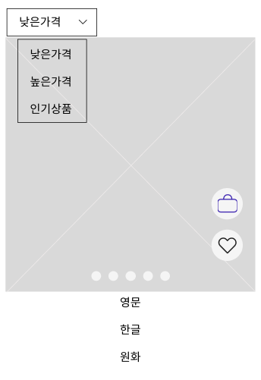
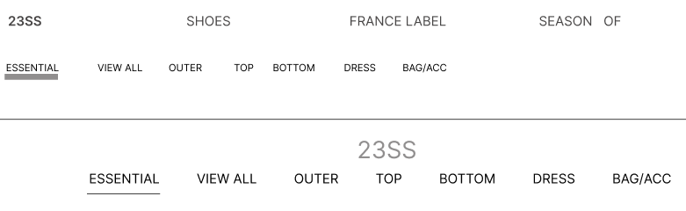
5. 와이어프레임 제작
2
PC Sub
❻
❶
❹
6
번 바로구매 아이콘 클릭시 열리는 팝업창
3
필터 슬라이드
❷
4
바로구매, 관심등록 아이콘
6
❸
상품 상세 이미지 슬라이드
5
❹
❺
3
2
4
5
1
서브 메인 메뉴바
2
사용자 선택 메뉴바

Slide 15
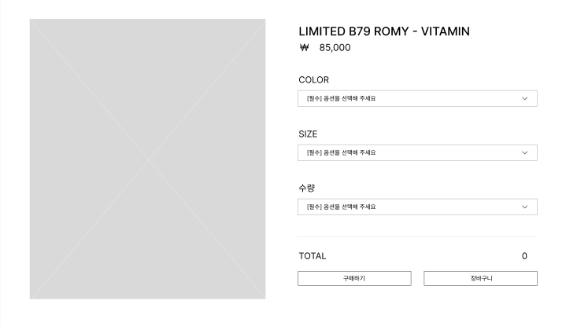

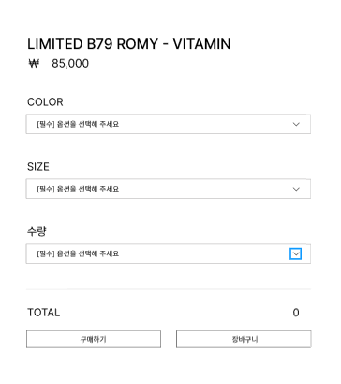
5. 와이어프레임 제작
3
PC 상세
❶
1
서브메인 메뉴바
❷
❹
2
상품 상세페이지 메인이미지
3
상품 상세페이지 서브이미지
4
상품 상세 구매 페이지 : 스크롤시 푸터까지 고정
4
❸

Slide 16
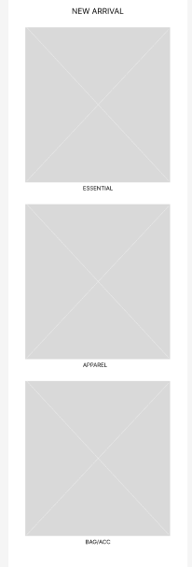
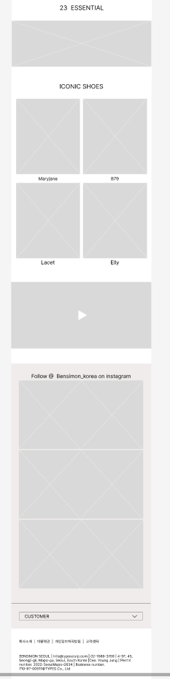



5. 와이어프레임 제작
4
Tablet | Mobile Main
10
9
❷
❺
❶
❻
11
❸
7
❹
8
메인배너 단일 이미지 세로 배치
9
신제품 서브배너 단일 이미지 세로 배치
10
주력상품 가로 풀배너 이미지
12
자사 아이코닉 제품 이미지 4분할 배치
11
8
12
유튜브 동영상
1
햄버거 버튼
13
13
sns 이미지 6분할 배치
2
❶
번 클릭 후 메뉴박스 팝업창 열림
14
커스터머 메뉴 슬라이드
3
로그인, 회원가입 버튼
15
푸터
4
메뉴 슬라이드
5
헤더 쿠폰 알림 바
6
검색, 장바구니 아이콘
14
7
❻
번 검색 아이콘 클릭 후 헤더에서 검색창 슬라이드
15

Slide 17

5. 와이어프레임 제작
5
Tablet | Mobile Sub
7
❶
❷
1
햄버거 버튼
2
사용자 선택 메뉴 바
❸
3
필터 슬라이스
4
상품명 영문, 한글, 가격정보
❻
5
상품 상세 이미지 슬라이드
❺
6
바로구매, 관심등록 아이콘
❹
7
❻
번 바로구매 아이콘 클릭시 열리는 구매 팝업창

Slide 18
6. 스타일가이드 제작
CONCEPT
기본을 강조한 라이프 스타일 추구에 맞는 베이직한 디자인에 특색 넘치는 컬러감으로 차별화
MAIN COLOR
#0e108b
#1538a3
#add8e6
#494949
#918f8f
SECOND COLOR
#2e97ec
#7c96e2
#ccc
#222
Typography
맑은 고딕
A a
Right
A a
Bold

Slide 19



7. 디자인시안 작성
PC MAIN

Slide 20





7. 디자인시안 작성
Tablet | Mobile MAIN

Slide 21





7. 디자인시안 작성
Sub | 상세

Slide 22
8. 구현
CONTENTS
닷홈 주소 : sem88200.dothome.co.kr/main_0529/main.html
CONTENTS
깃허브 주소 :
CONTENTS
피그마 와이어프레임 주소 : https://www.figma.com/file/AqdmVmdeYtn3HnYx2WBwOX/%EB%B0%98%EC%9D%91%ED%98%95%EC%99%80%EC%9D%B4%EC%96%B4%ED%94%84%EB%A0%88%EC%9E%84main?type=design&t=opve1RfrIEcRVbrh-0

